Slide 1
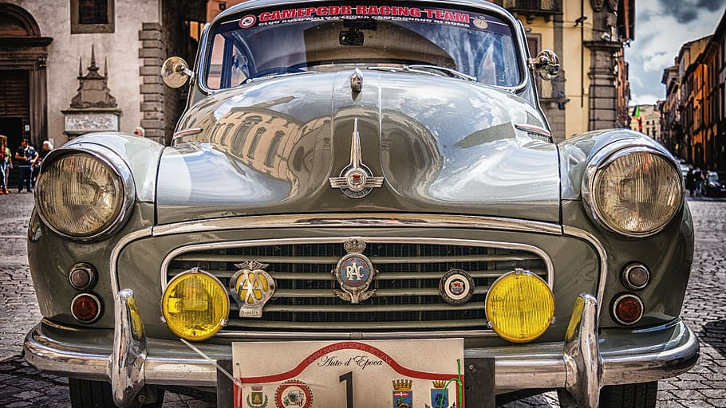
voXmiT! Sprache ist überall und so verschieden! !

Slide 2
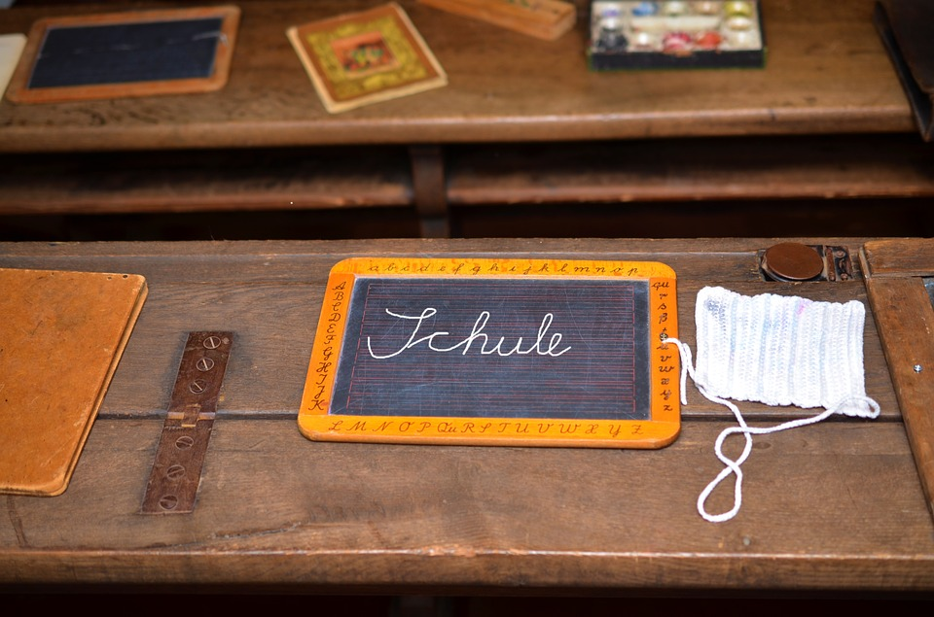
Wie sieht das denn bei Euch in der Klasse aus? Wer spricht welche Sprachen?
Gestaltet gemeinsam ein wunderschönes Plakat, auf dem man gleich beim Hereinkommen in Eure Klasse sieht, welche Sprachen ihr alle gemeinsam könnt!
… oder aber ihr dokumentiert mit Fotos Fremdsprachigkeit auf eurem Schulweg! Wenn ihr genau schaut, findet ihr bestimmt etwas! (Das ist in der Stadt leichter …)

Slide 3
Fundgrube Internet, hier finden wir so viele verschiedene Sprachen!
Hast du schon einmal etwas im Internet gesucht? Versuch das einmal mit Wörtern aus anderen Sprachen, die du kennst!
https://th.bing.com/th/id/OIP.BVcdfcBNOWNVANiHP1d9LQHaHG?w=205&h=196&c=7&o=5&dpr=1.75&pid=1.7

Slide 4
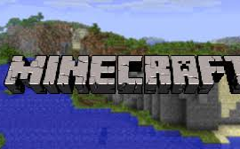
Minecraft! ALLE spielen es, vor allem in der Unterstufe gerne, oder? Zumindest wird es ganz sicher auch in anderen Sprachen gespielt … ?
https://www.youtube.com/watch?v=1q30U-drM-U
https://www.youtube.com/watch?v=h8T1KkPUJ1w
Klick auf den Link und sieh dir die ersten Minuten der Videos an, sie sind auf Englisch und zu lang, um sie ganz anzusehen!
Bei vielen Computerspielen kann man die Sprache umstellen – probiere es bei einem aus und erzähle deinen MitschülerInnen davon!

Slide 5
Wer kennt sie nicht, die Mickey Maus! Die gibt es doch auch in vielen Ländern … heißt sie dort immer gleich?
https://www.duckipedia.de/Liste_von_Disney-Figuren_in_verschiedenen_Sprachen
Klick auf den Link und finde heraus, wie andere Nationen die drei Disney-Figuren, die du hier siehst, nennen!
https://www.duckipedia.de/Datei:Tick,_Trick_und_Track_.jpg

Slide 6
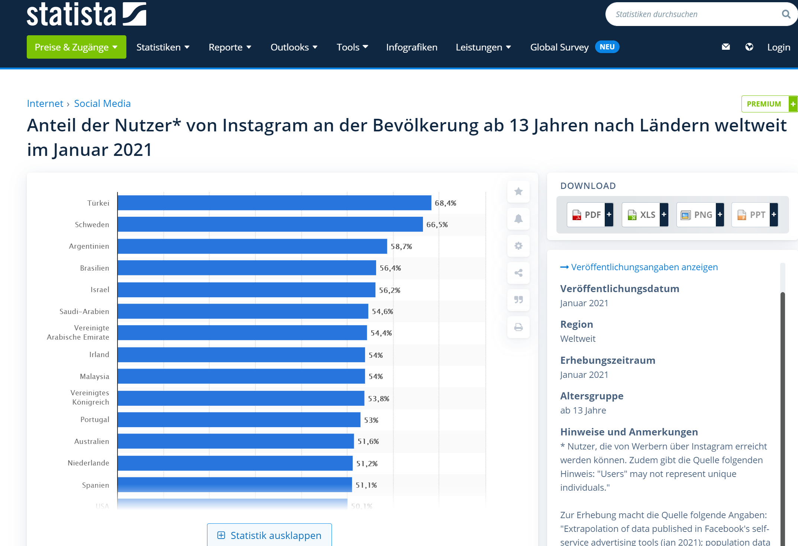
Instagram - Anteil der Nutzer nach Ländern weltweit 2021 | Statista
Auch soziale Plattformen gibt es in allen Sprachen, (für genauere Information klicke den Link oben zur Statistik an!) –
schaffst du es, Beiträge in anderen Sprachen abzurufen?
Welche Sprachen? Welche Beiträge?
Würdest du Unterschiede in der Gestaltung zu deutschen Postings erkennen?
Besprich deine Beobachtungen und Ergebnisse mit MitschülerInnen!

Slide 7
Schon mal eine andere Schrift ausprobiert? Das Spiel (Link) anklicken, um als Beispiel das russische Alphabet zu lernen und schreibe dann deinen Namen kyrillisch auf!
Привет
https://edl.ecml.at/Games/Braingames/tabid/1532/language/Default.aspx

Slide 8
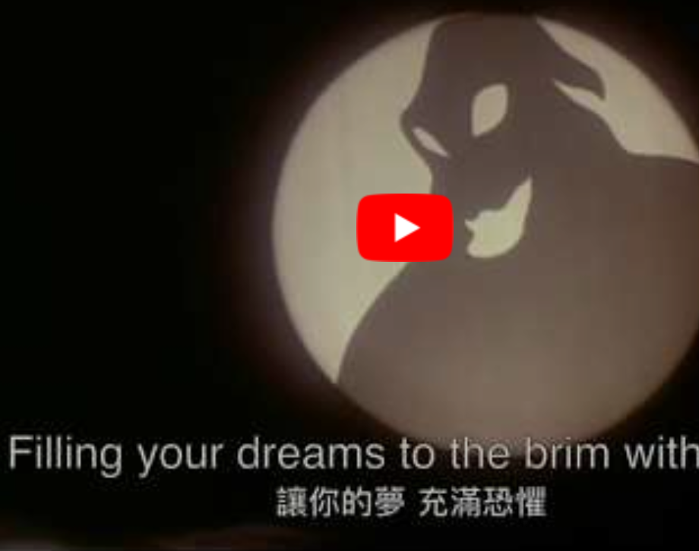
Ein Lied in ganz verschiedenen Sprachen: https://www.lingoclub.com/de/this-is-halloween-in-different-languages
Kennst du ein Lied in einer anderen Sprache?
Vielleicht bringst du es MitschülerInnensingen bei?
Oder aber du könntest etwas in einer „Phantasiesprache“ verfassen – vielleicht klingt das einfach so gut, auch wenn niemand etwas versteht!
In Gruppenarbeit ist diese Aufgabe sicher einfacher!

Slide 9
http://www.voxmi.at/

